Slide 1
Общественное заверение корпоративных нефинансовых отчетов
Феоктистова Е.Н.
Директор центра корпоративной социальной ответственности и нефинансовой отчетности РСПП

Slide 2
Независимая оценка качества сведений, которые представляют о себе компании внешнему сообществу, приобретает все большее значение в контексте решения задач укрепления репутации, повышения информационной открытости и прозрачности деятельности, а также для развития корпоративной нефинансовой отчетности как одного из инструментов достижения этих целей. Общественное заверение отчетов - сравнительно новый инструмент в корпоративной практике управления ответственностью: - получает распространение наряду с традиционно существующей практикой профессионального заверения, развивается параллельно с ним; - имеет свое предназначение (свой предмет), не заменяет, а дополняет профессиональное; - характеризуется разнообразием форм: общественный совет, совет экспертов, панель стейкхолдеров, общественные слушания и др. Важное условие – независимость и компетентность заверения.
Общественное заверение отчетов

Slide 3
Назначение общественного заверения корпоративного нефинансового отчета:
Содействие публичному признанию результатов деловой практики, информация о которых содержится в корпоративном отчете;
Повышение уровня доверия заинтересованных сторон компании к содержащейся в отчете информации;
Повышение открытости и прозрачности деятельности организаций через развитие процесса нефинансовой отчетности.
Выявление успешных результатов деловой практики как существенного нематериального актива, значимого для общества в целом.
Содействие развитию процесса нефинансовой отчетности в компании.

Slide 4
Основные факторы заверения
Фактор | Общественное заверение
Субъект и его профессиональные характеристики | Независимые эксперты, представители компаний-контрагентов, персонала, общественных организаций, ассоциаций, союзов, обладающие компетентностью по предмету и критериям заверения, адекватной применяемым процессам заверения.
Объект | Информация, содержащаяся в отчете, информация о результатах ответственной деловой практики, деятельности в области устойчивого развития
Методология | Специальные регламенты для различных форм заверения (общественный совет, совет экспертов, панель стейкхолдеров, общественные слушания), учитывающие используемые в мировой практике подходы и принципы (например, AA1000AS), либо неформализованная методология*.
Требования | Требования национальных документов (например, Социальная хартия российского бизнеса), регламентов общественных организаций, внутренних стандартов предприятия, а также отдельно сформулированные критерии (лояльность к потребителям, учет интересов местных сообществ, отношение к персоналу и т.д.), учет требований признанных международных руководств в области отчетности .
* неформализованная методология не поддается оценке, такой подход не рекомендуется к использованию

Slide 5
Ключевые вопросы, на которые следует обратить внимание:
Стратегия
Управление
Результаты
Взаимодействие с ЗС

Slide 6
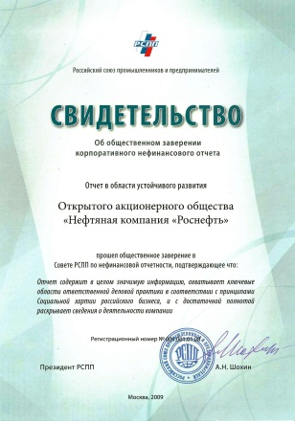
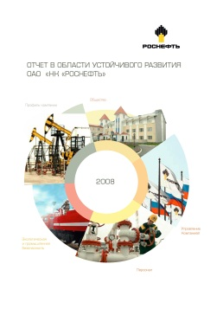
Институт общественного заверения
 | Совет РСПП по нефинансовой отчетности проводит общественное заверение корпоративных отчетов (социальных, в области устойчивого развития ) на основе разработанных регламента и критериев оценки. Предмет общественного заверения - значимость и полнота раскрываемой в нефинансовом отчете информации о результатах деятельности компании в соответствии с принципами ответственной деловой практики (зафиксированы в Социальной хартии российского бизнеса). Члены Совета - авторитетные, зарекомендовавшие себя в экспертном и бизнес – сообществе специалисты в области корпоративной ответственности и нефинансовой отчетности. Развитие института общественного заверения как инструмента независимого подтверждения сведений, содержащихся в нефинансовых отчетах - новый этап дальнейшего совершенствования практики добровольной нефинансовой отчетности. В мире практика общественного заверения нефинансовых отчетов получает все большую поддержку и развитие.

Slide 7
Общественное заверение в Совете РСПП по нефинансовой отчетности
Компании | Год прохождения процедуры общественного заверения
 | 2009 | 2010 | 2011 | 2012
ОАО «Роснефть»
ОАО «ГМК «Норильский Никель»
ОАО «Газпром»
«Сахалин Энерджи Инвестмент Компани Лтд.»
ОАО «КОМСТАР»
ОАО «МТС»
ГК «РЕНОВА»
ОАО «Полюс золото»
ФК «Уралсиб»
ОАО «РЖД»
ОАО «ФСК ЕЭС»
ОАО АНК «Башнефть»
ООО «САБМиллер РУС»
ОАО «ЛУКОЙЛ»
ОАО «ТНК-ВР»
ОАО «МРСК Северо-запада»
ОАО «Северсталь»
ОАО «РусГидро»
ОАО «Евразийский»
ОАО «Ростелеком»
Компания «МЕТАЛЛОИНВЕСТ»
ОАО «МегаФон»

